Slide 1

درس نظریه های یادگیری(از منابع مختلف)
دانشگاه فرهنگیان پردیس شهید رجائی ارومیه
موضوع: نظریه پردازش اطلاعات

Slide 2
تئوری پردازش اطلاعات

Slide 3
ادوارد تولمن
درجه دکتراى خود را از دانشگاه هاروارد به سال ۱۹۱۵ دريافت کرد. پس از سه سال در دانشگاه نورت وسترن به دانشگاه کاليفرنيا در برکلى رفت. اولين تحقيق آزمايشگاهى او، بررسى رابطه بين معنى و تصوير ذهنى بود که بدين نتيجه منجر شد که بعضى از معانى پيش از تصوير ذهنى مى‌آيند.
در دانشگاه کاليفرنيا او نظريه خود را تحت عنوان رفتارگرائى با هدف عرضه کرد، او يک دهه را به انجام آزمايش‌هائى با موش سپرى کرد - موش‌هائى که هدف داشتند، زيرا آنها درماز به دنبال غذا بودند - و چاپ مقاله‌هائى درباره يادگيرى درماز، هدف، شناخت، نظريه رفتارگرائى ايده‌ها، نظريه رفتارگرائى، هوشيارى و بينش در موش‌ها.
کتاب مهم و دشوار او تحت عنوان رفتار با هدف در حيوانات و انسان در سال ۱۹۳۲ منتشر شد

Slide 4
تاریخچه ظهور نظریه پردازش اطلاعات
تولمن و مشاهده رفتار موشها در یادگیری مسیر عبور از مازها و ماز های پر آب در سال 1932
در دهه ی 1940تورینگ مبانی علم کامپیوتر را عرضه کرد به طوری که مبنای مطالعات بعدی در زمینه های ماشینی و دفاع از شباهتهای آن به دستگاه شناختی انسان قرار گرفت
در بین سالهای 1946 تا 1953 گردههمایی برای بررسی شباهت های ماشین و انسان و موجودات زنده برگزار شد.

Slide 5
تقریبا ازاواخردهه ی1950رویکرد پردازش اطلاعات به عنوان یک الگو ی غالب بر روانشناسی مورد قبول قرار گرفت در سال 1956 جورج میلر نشان داد که حافظه ی کوتاه مدت به طور معینی محدود است.
در سال 1958 براد بنت یکی از نخستین مدلها مبتنی بر پردازش اطلاعات را به نام مدل صافی عرضه کرد.

Slide 6
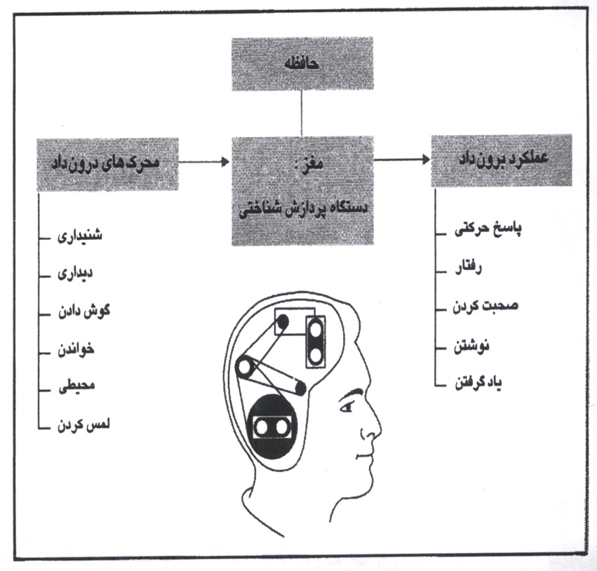
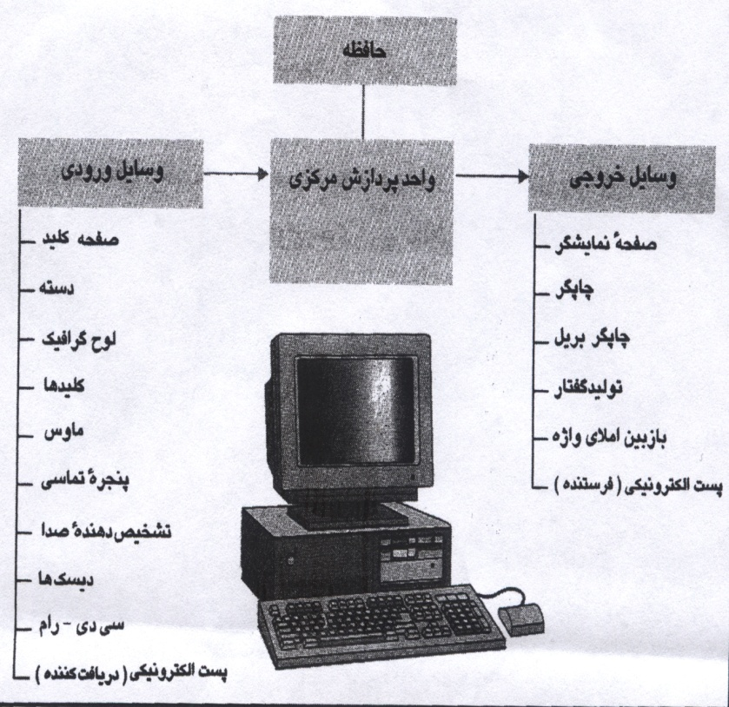
نظام پردازش در انسان
نظام پردازش در رایانه

Slide 7
مفهوم پردازش اطلاعات در آغاز در حوالي سالهاي 1960 ميلادي با تاثير پذيري اي نظريه اطلاعات در زمينه نظام فيزيکي ارتباطات از طرف روان شناسان شناختي به کاربرده شد و بيانگر اين بود که ارگانيسم انساني روي تجسم هاي دروني وذهني خود عملياتي به صورت کامپيوتر انجام مي دهد.
اطلاعات از لحظه ارائه به حواس در مرحله درون داد تا پاسخ هاي رفتاري در مرحله برون داد, به طور فعال کد گذاري شود و تغيير شکل و سازمان مي يابد.

Slide 8
ديدگاه پردازش اطلاعات مانند نظريه شناختي - رشدي پياژه , افراد را به صورت موجودات فعال و کاوشگری در نظر مي گيرد که در پاسخ به در خواست هاي محيطي, تفکر خودشان را تغيير ميدهند.
امابرخلاف پياژه مراحل رشد وجود ندارد بلکه فرايندهاي فکري مثل ادراک , توجه, حافظه , راهبردهاي برنامه ريزي و ... در تمام سنين مشابه فرض شده اند, ولي به درجات کمتر يا بيشتر آشکار مي شود.

Slide 9
ساختارسیستم پردازش اطلاعات
اغلب پژوهشگرن پردازش اطلاعات فرض می کنند که ما اطلاعات را در سه قسمت سیستم ذهنی پردازش کنیم
1- ثبت کننده حسی ((sensory register
2- حافظه فعال یا حافظه کوتاه مدت (working or short –term memory
3-حافظه بلند مدت ((long-term memory

Slide 10
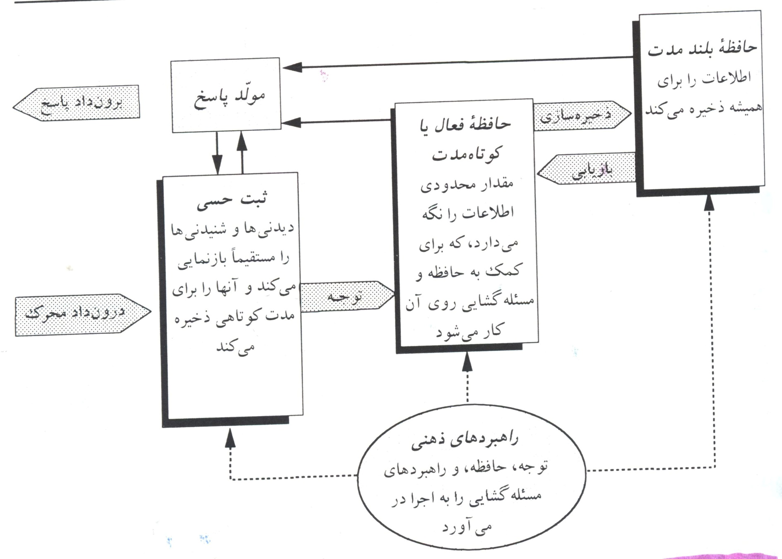
ساختار سيستم پردازش اطلاعات در انسان

Slide 11
ثبت کننده حسی
يکي از مراحل اوليه که آن اطلاعات پردازش مي شود , ثبت حسي است. ابتدا اطلاعات وارد ثبت کننده حسی می شوند ،جایی که دیدنی ها وشنیدنی ها مستقیما بازنمایی شده و برای مدت کوتاهی ذخیره می شوند (1تا 3 ثانیه)
هدف اصلی حافظه حسی است محرک های ورودی و پردازش فقط آن دسته از محرک های که بیشتر مربوط در زمان حال می باشد.
محققان معتقدند پردازش اطلاعات در حافظه حسی معمولا بیش از حد به سرعت رخ می دهد بنابراین پردازش خودکار، هستند که به احتمال زیاد انواع اطلاعات را در حافظه حسی پردازش می کنند (به عنوان مثال، با توجه به اطلاعات برجسته مانند حیوانات در کنار جاده در هنگام رانندگی با سرعت بالا) پردازش اطلاعات حسی ورودی برای مدت بسیار کوتاهی از زمان

Slide 12
حافظه فعال یا حافظه کوتاه مدت
طول مدت نگهداری اطلاعات : 15 تا 30 ثانیه
فرایندهای انتقال :تکرار و رمزگردانی، سازمان دهی(تقطیع ،تاکید بر تفاوتها و شباهتها
نوع اطلاعات ذخیره شده :شنیداری ،رویدادی ، معنایی اعتقاد بر این است حافظه فعال به عنوان مرکز تفکر آگاهانه ، که در آن اطلاعات از حافظه بلند مدت و محیط زیست در ترکیب برای کمک به حل مشکلات است . با این حال، حافظه دارای ظرفیت کوچک است به طوری که آن قادر به حضوراطلاعات زیادی در یک زمان نیست ، پژوهشگران پردازش اطلاعات معتقدند که کودکان تا حدود 15 سالگی ، ظرفیت حافظه فعال خود را برای اطلاعات شفاهی / تصویری به طور پیوسته افزایش می دهند ، به عنوان مثال بهبود عملکرد حفظه فعال رامی توان در آزمون های هوش سیال نشان داد.

Slide 13
روان شناسان رشد اين احتمال را مي دهند که کودکان نسبت به بزرگسالان از لحاظ ماهيت و عمليات ثبت حسي ناقص مي باشند.
گمان مي رود که بزرگسالان از شيوه اي بهره مي برند که در آن موارد را قبل از زوال ثبت حسي به صورت منظم رمز گرداني
مي کنند و سپس آن را به حافظه کوتاه مدت انتقال مي دهند, در حالي که کودکان از چنين شيوه هايي استفاده نمي کنند و اطلاعات کمتري را به حافظه کوتاه مدت انتقال مي دهند.

Slide 14
حافظه بلند مدت
طول مدت نگهداری اطلاعات : نا محدود
گنجایش : نا محدود
نوع اطلاعات ذخیره شده :عمدتاً معنایی،کمی شنیداری و دیداری
حافظه بلند مدت نمایندگی های ذخیره شده دانش دایمی ماست که نامحدود است اطلاعات در حافظه بلند مدت بر اساس محتوا طبقه بندی می شوند (شبیه به طبقه بندی کتابخانه)
پژوهشگران معتقدند که زمان نگهداری ،گنجایش اطلاعات ،سرعت پردازش تا اندازهای ناشی از رشد مغز وبهبود راهبرد های ذهنی از جمله توجه ، سازماندهی و طبقه بندی موثر است
پایان

